Slide 1
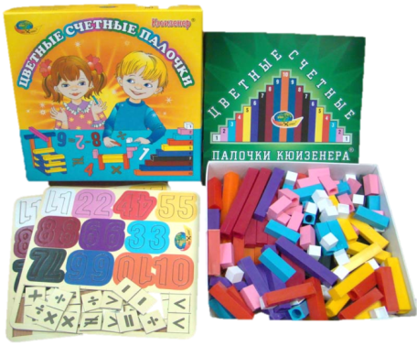
Мастер-класс
Тема: «Палочки Кюизенера
как полифункциональное дидактическое средство интеллектуального
развития детей дошкольного возраста»
Подготовила воспитатель
ГБОУ г.Москвы Школа №2065
СПДС №10
Лунева Анастасия Владимировна
г. Москва, 2015г.
Notes:
1

Slide 2
Задачи мастер – класса:
Сформировать у педагогов – участников мастер – класса представление об игровой технологии.
Познакомить участников мастер-класса с опытом работы по применению развивающих игр с палочками Кюизенера.
Обучить участников мастер – класса навыкам, составляющим основу игровой технологии.
Активизировать познавательную деятельность педагогов, повысить уровень их профессиональной компетенции в вопросах интеллектуального развития детей дошкольного возраста.

Slide 3
Актуальность технологии:
Эффективное развитие интеллектуальных способностей детей дошкольного возраста - одна из актуальных проблем современности.
Дошкольники с развитым интеллектом быстрее запоминают материал, более уверены в своих силах, легче адаптируются в новой обстановке, лучше подготовлены к школе.
Интеллектуальное развитие дошкольника можно осуществить на основе игровой деятельности, в процессе которой у ребенка формируются психические процессы, математические представления, приобретается опыт общения со сверстниками.

Slide 4
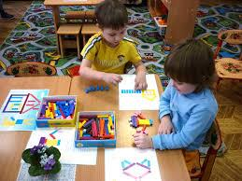
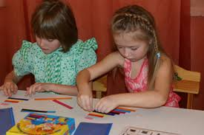
Идеи игровой технологии:
Становление интеллектуально- творческой личности дошкольника.
Благодаря использованию игровой технологии процесс обучения дошкольников проходит в доступной и привлекательной форме.
Легко вписываются в систему предматематической подготовки детей к школе.

Slide 5
Основные особенности игровой технологии:
абстрактность, универсальность;
высокая эффективность;
вызывают живой интерес детей;
развивают активность и самостоятельность в поиске способов действия с материалом, путей решения мыслительных задач;
знакомят со своеобразной цветной алгеброй.

Slide 6
Задачи:
Различать и классифицировать по цвету;
Познакомить с последовательностью чисел натурального ряда;
Освоить прямой и обратный счет;
Делить целое на части и измерять объекты;
Познакомить с понятием величины, длины, высоты, ширины;
Развивать пространственные представления;
Овладеть арифметическими действиями.

Slide 7
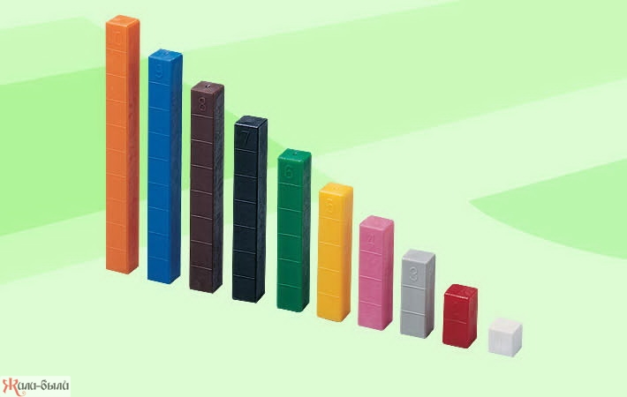
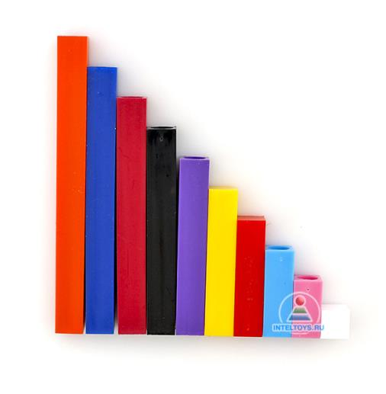
Палочки Кюизенера
Бельгийский учитель начальной школы Джордж Кюизенер (1891-1976) разработал универсальный дидактический материал для развития у детей математических способностей. В 1952 году он опубликовал книгу "Числа и цвета", посвященную своему пособию. Палочки Кюизенера – это счетные палочки, которые еще называют «числа в цвете», цветными палочками, цветными числами, цветными линеечками.
Палочки Кюизенера представляют собой разноцветные пластмассовые брусочки (призмы) разной длины. В наборе содержится 241 палочка 10 различных цветов и длин от 1 до 10 см. Каждая палочка – это число, выраженное цветом и величиной, т. е. длиной в см.

Slide 8
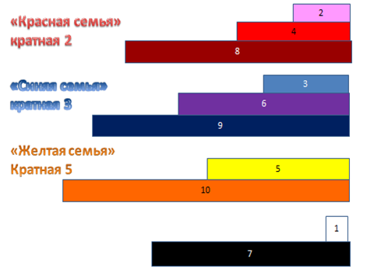
Близкие по цвету палочки объединяются в одно семейство. Подбор палочек в одно семейство не случаен, а связан с величиной.
В “семейство красных” входят числа, кратные двум;
“семейство синих” – числа, кратные трём;
“семейство жёлтых” – числа, кратные пяти;
кубик белого цвета – семейство белых (единица);
палочка чёрного цвета – семейство чёрных (семь).
С математической точки зрения палочки Кюизенера это множество, на котором легко обнаруживаются отношения и порядка.
Цвет и величина ,моделируя число, подводят детей к пониманию различных абстрактных понятий.

Slide 9
Работа с палочками Кюизенера подразумевает 2 этапа:
I этап Палочки используют как игровой
материал. Дети играют с ними, как с обычными кубиками, палочками, конструктором и по ходу знакомятся с цветами, размерами и формами.
II этап Палочки выступают как пособие для юных математиков. Дети учатся постигать законы загадочного мира чисел и других математических понятий.

Slide 10
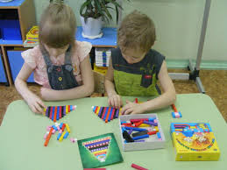
Система занятий, методы и приёмы:
Занимательные встречи.
Комбинированные занятия.
Интегрированные занятия (математика, развитие речи и изобразительная деятельность, экологическое образование и конструирование.)
Методы:
Игровой
Словесный
Наглядный
Практический

Slide 11
Рекомендации к использованию.
1. Освоение комплекта.
Игры и упражнения состоят в группировке по разным признакам, сооружение из них построек. Дети осваивают состав комплекта, цвета, соотношение палочек по размеру.
2. Построение лестницы.
Дети строят лестницы разных размеров, что сопровождается рассматриванием палочек и изучением их особенностей. Так дети узнают, что элементы одного цвета имеют одинаковую длину, и наоборот. Строя лестницу, осваивают последовательную зависимость палочек по длине.
3. Освоение отношений по длине, высоте, массе, объёму.
Используются различные игровые задачи: «Я спрятала палочку длиннее (легче, больше) желтой. Найдите ее! (Скажите какую)». Или: задавать вопросы, на которые возможно как можно больше ответов. "Назови все палочки, которые короче синей, но длиннее черной". Игра-викторина: прячут одну палочку, надо угадать какую. При этом можно задать несколько вопросов о палочках, но нельзя спрашивать о цвете. На вопросы даются ответы "да" или "нет".

Slide 12
4. Составление ковриков. составление узоров.
Дети составляют различные ковры, в результате чего у них вырабатывается представление о понятии "столько же"
Возможны различные варианты.
Построить ковер как можно больше без какого-либо условия (правила). Построить ковер так, чтобы все полосы в нем были разного цвета. Построить ковер из палочек только определенного цвета и т.д. Составление узоров.
5. Развитие у детей количественных представлений.
Дети осваивают умение соотносить цвет и число и, наоборот, число и цвет. Для этого в каждой игре, упражнении закрепляются название цветов и числовое обозначение. Например: "Покажи палочку 3 - какого она цвета?" "Найди розовую палочку. Какое число она обозначает?«
Детям предлагается выложить числовую лесенку, размер которой зависит от возраста детей и того, сколько палочек ими освоено.
В 3-4 года воспитатель предлагает найти палочку "1", уточняет, какого она цвета, предлагает положить перед собой, затем палочку "2" и положить ее под белую палочку так, чтобы получилась ступенька.

Slide 13
- А теперь найдите "З", Какого цвета палочка "З"? Положите голубую палочку "3" под розовую. Давайте посчитаем, сколько же ступенек получилось? Поставьте пальчик на белую палочку (кубик) и вместе считаем, каждый раз переставляя пальчик.
- Сколько же ступенек в лесенке? Три.
- Давайте проверим, не ошиблись ли мы?
Дети снова считают. Порядковый счет осваивается детьми трех-четырех лет одновременно с количественным. Поэтому дальнейший ход рассуждений и действий следующий:
- Которая по счету белая палочка? (Если считать сверху вниз).
- Первая. А которая по порядку розовая палочка?
- Вторая. А голубая - третья. Давайте теперь вместе посчитаем по порядку сверху вниз. Поставьте пальчик на верхнюю палочку "один" и считаем: первая, вторая, третья. Пальчик шагает по ступенькам и считает. Давайте еще раз посчитаем .
А теперь посчитаем в обратном порядке: снизу вверх. Поставьте пальчик на нижнюю ступеньку, он будет "шагать" по ступенькам и считать. Считаем: третья, вторая, первая.
Постепенно числовая лесенка увеличивается и соответственно в ходе игровых упражнений детьми осваивается количественный и порядковый счет.

Slide 14
Когда дети хорошо освоят цвета палочек и числа, которые они обозначают, (независимо от возраста) им можно предложить построить числовую лесенку от любого числа.
Освоив построение числовой лесенки и поупражняясь в количественном и порядковом счете, дети переходят к называнию смежных чисел. Их спрашивают: "Между какими двумя ступеньками находится пятая ступенька?".
Постепенно дети начинают понимать, что каждое следующее число больше предыдущего на единицу. Проверку этого положения удобно осуществлять палочкой "1", переставляя ее сверху вниз по числовой лесенке. Воспитатель говорит при этом: "К одному прибавить один получается два, к двум прибавить один получится три" и т. д.
6. Состав чисел из единиц и двух меньших чисел.
Упражнениям придается игровой характер (игра "Поезд").
Упражнения
Найти палочку "З", уточнить цвет и положить на стол. Спросить детей, сколько единиц в числе три. Проверку осуществить выкладыванием трех "единиц" (белых кубиков). Найти еще одну голубую палочку. Составить число три из двух меньших чисел.

Slide 15
Освоение состава чисел сопровождается упражнениями в вычитании. Например, составили число 5: 4 и 1,1 и 4, 3 и 2, 2 и 3. Предлагается от пяти отнять один (отодвинуть палочку), определить, сколько останется.
Упражнения разнообразятся. Освоив состав чисел, действия сложения и вычитания на цветных палочках, они начинают осуществлять их в уме (в 5-6 лет).
7. Использование палочек при освоении детьми деления целого на части (дробных чисел).
Упражнения .
- Возьмите палочку "З", разделите ее на три равные части. Сколько белых палочек в числе три? (Три палочки).- Покажите 1/3 часть, 2/3 части; 3/3 части чему равно? Ответ: трем или одному целому. Если мы снова под палочку "3" положим 3 белых палочки, то получим опять число три.
- Чему же равно 3/3 части?
- А что больше: 1/3 часть или 2/3 части?
После соответствующего практического действия сравнивается 1/3 часть с 3/3. Каждый раз проговаривается, на сколько одна часть больше (меньше) другой. Упражнения проводятся на всех числах, части целого дети показывают или кладут их на ладонь руки.

Slide 16
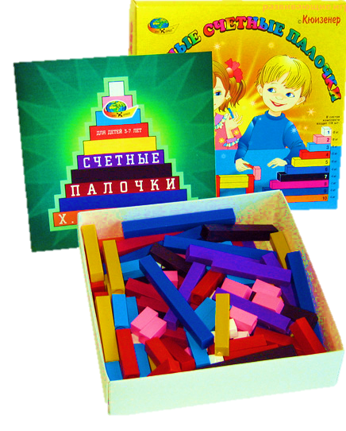
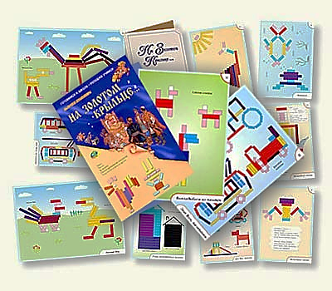
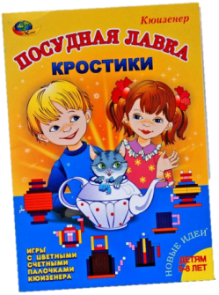
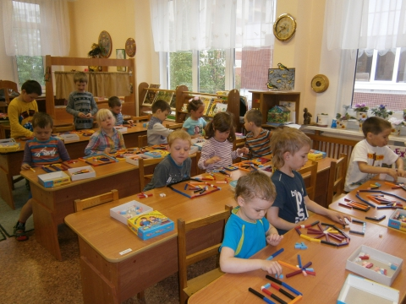
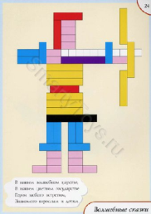
Создание предметно – развивающей среды

Slide 17
Практическая часть
Задание 1.
Построить две лесенки с пятью ступеньками, разница между ступеньками должна быть равна двум или соответствовать розовой палочке.

Slide 18
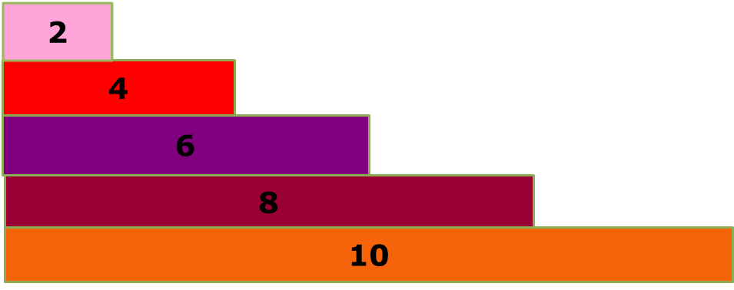
1
3
5
7
9

Slide 19
Задание 2. Состав числа из двух меньших При помощи палочек разложить число 6,7,8 по составу из двух меньших

Slide 20
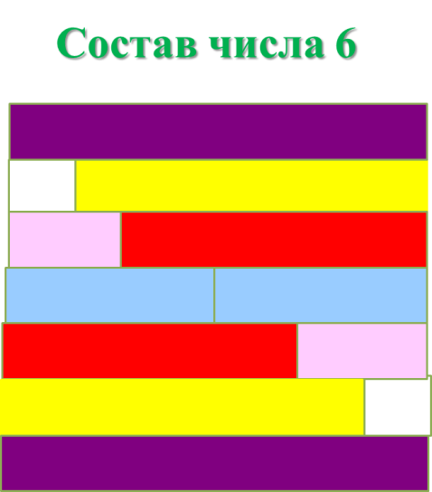
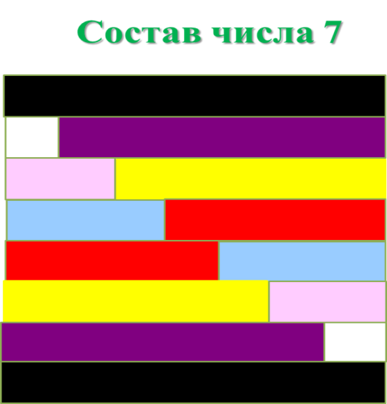
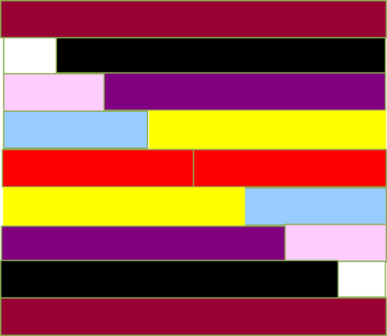

Slide 21
Задание 3. Палочками можно умножать и делить.
(работа в парах)
Синяя полоска – это число 9. Как можно разделить число 9 так, чтобы у каждого получилось по три.

Slide 22
Спасибо за работу и внимание!!!

